Slide 1

重塑 HRBP 角色：
成為 AI 轉型顧問之最佳實務
2026 年度策略指南 | Gartner 全球實務匯總

Slide 2
HRBP 的生存危機：策略貢獻與事實不符
● 現況：目前僅有 51% 的商業領袖同意他們的 HRBP 參與了重要的策略討論。
● 痛點：HRBP 仍被困在 AI 已經開始吸收的事務性工作中。
● 工具化威脅：擬定職務說明、摘要參與數據、回答政策 FAQ，這些任務已逐漸由 AI 主導。
● 警訊：若不重新定義，即使是資深 HRBP 也面臨「未充分利用」的邊緣化風險。

Slide 3

核心轉型：策略人才領袖 (STL)
HRBP 必須從「解釋人員策略」進化為「主導轉型領袖」。
1. 引導人力設計
2. 監測 AI 倫理偏見
3. 優化人機協作效益

Slide 4

轉型導圖：三階段調整任務
階段 1: 剔除 - 移除行政舊務
階段 2: 強化 - AI 賦能核心責任
階段 3: 擴展 - 開拓新策略邊界

Slide 5
第一階段：剔除 AI 可代勞的內容
關鍵行動 | 具體實施細節
明確策略重點 | 事先定義 HRBP 每日應有的策略時間配比。
建立自動化路線圖 | 根據任務準備度，設定 12-24 個月的自動化移交期。
實施「停止行動」清單 | 明確定義 AI vs HRBP 任務邊界，嚴禁重複投產。

Slide 6
第二階段：透過 AI 強化核心責任
● 更新 HRBP 職能：確保「AI 運用能力」成為關鍵考核指標。
● 數據賦能對話：以 AI 生成的洞察作為領導層溝通的「基礎基線」。
● 協作流設計：定義 HRBP-CoE-AI 工作流，確保專業指導不缺席。
● 目標：顯著縮短人才決策與繼任規劃的週期時間。

Slide 7
第三階段：擴展至全新策略領域
● 啟動 STL 小組：選拔具備 AI 洞察力的 HRBP 擔任試點先鋒。
● 嵌入 STL 條款：在組織變更、收購、大規模 AI 部署中嵌入強大的人才條款。
● 轉型指標：監控因 AI 重新設計而被「重新部署」而非「裁減」的角色比例。
● 價值產出：降低 AI 標記的高風險角色流失率。

Slide 8

衡量成功的量化指標
1. 週期時間縮短 (Cycle Time Reduction)
2. 繼任者準備率提升 (% Successor Ready)
3. 遺憾離職率降低 (Regrettable Attrition)
4. AI 偏見案例下降 (Bias Case Mitigation)

Slide 9
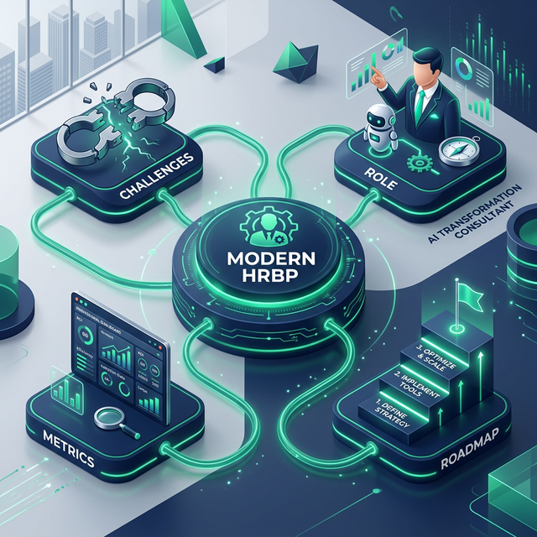
全課精華：AI 時代 HRBP 轉型心智圖
現狀：51% 策略參與度
面臨行政自動化衝擊
顧問定位：STL 角色
主導人機協作與倫理
三階路徑：從剔除、
強化到開拓新領域
指標：週期、準備率、
離職率與偏見防治

Slide 10
感謝您的聆聽
啟動您的 HR 轉型之旅

